Slide 1
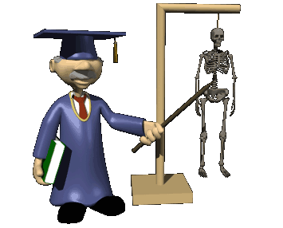
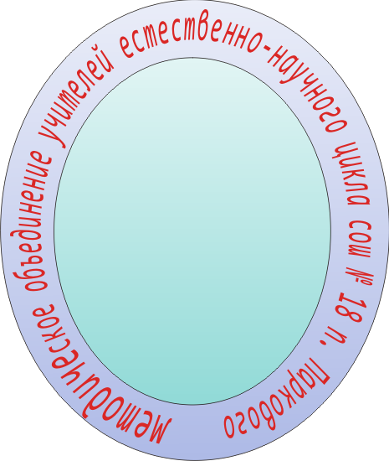
САМЫЙ
УМНЫЙ
БРЕЙН РИНГ
-
СВОЯ ИГРА

Slide 2
1
2
3
4
5
6
7
8
9
10
11
12
13
14
15
16
17
18
19
20
1тур(5сек)

Slide 3
Каким волшебным предметом воспользовался мальчик-пальчик в бегстве от людоеда в сказке Перро?
1
2
3
4
5
Шапка-невидимка
1
2
Ковер-самолет
Семимильные сапоги
Летучий корабль
3
4
ответ

Slide 4
Каким волшебным предметом воспользовался мальчик-пальчик в бегстве от людоеда в сказке Перро?
Семимильные сапоги
3

Slide 5
Какая из этих рек впадает в Каспийское море
1
2
3
4
5
Волга
1
2
Лена
Десна
Припять
3
4
ответ

Slide 6
Какая из этих рек впадает в Каспийское море
Волга
1

Slide 7
Какой из этих дворцов называется папским?
1
2
3
4
5
Ватиканский
1
2
Луврский
Петергофский
Букингемский
3
4
ответ

Slide 8
Какой из этих дворцов называется папским?
Ватиканский
1

Slide 9
Какое из этих животных обитает в море
1
2
3
4
5
Дальневосточная жирлянка
1
2
Толсторогая актиния
Черная мамба
Испалинская саламандра
3
4
ответ

Slide 10
Какое из этих животных обитает в море
2
Толсторогая актиния

Slide 11
1
2
3
4
5
Какой из этих столичных городов - самый древний
Канберра
1
2
Вашингтон
Улан-Батор
Рим
3
4
ответ

Slide 12
Какой из этих столичных городов - самый древний
Рим
4

Slide 13
1
2
3
4
5
Кто из персонажей сказки Льюиса угощал мальчика Эдмунда рахат-лукумом
Дед Мороз
1
2
Лев Аслан
Белая колдунья
Фавн Тамнус
3
4
ответ

Slide 14
Кто из персонажей сказки Льюиса угощал мальчика Эдмунда рахат-лукумом
Белая колдунья
3

Slide 15
Каким островом правил царь Лаэрт отец легендарного Одиссея?
1
2
3
4
5
Итака
1
2
Крит
Наксос
Эвбея
3
4
ответ

Slide 16
Каким островом правил царь Лаэрт отец легендарного Одиссея?
Итака
1

Slide 17
Какой из этих старинных инструментов является «предком» рояля
1
2
3
4
5
Тамбурин
1
2
Клавикорд
Виола
Лютня
3
4
ответ

Slide 18
Какой из этих старинных инструментов является «предком» рояля
2
Клавикорд

Slide 19
Какое из этих деревьев опыляется только ветром
1
2
3
4
5
Береза
1
2
Груша
Липа
Абрикос
3
4
ответ

Slide 20
Какое из этих деревьев опыляется только ветром
Береза
1

Slide 21
В каком из этих видов спорта соревнуются на санях
1
2
3
4
5
Фристайл
1
2
Шорт -трех
Биатлон
Скелетон
3
4
ответ

Slide 22
В каком из этих видов спорта соревнуются на санях
Скелетон
4

Slide 23
Какой вид общественного транспорта ведет свое начало от конки?
1
2
3
4
5
Трамвай
1
2
Автобус
Троллейбус
Фуникулер
3
4
ответ

Slide 24
Какой вид общественного транспорта ведет свое начало от конки?
Трамвай
1

Slide 25
Какое прозвище получили у моряков сороковые широты Южного полушария из-за частых штормов
1
2
3
4
5
Зовущие
1
2
Бегущие
Ревущие
Плачущие
3
4
ответ

Slide 26
Какое прозвище получили у моряков сороковые широты Южного полушария из-за частых штормов
Ревущие
3

Slide 27
1
2
3
4
5
Разновидностью какого минерала является горный хрусталь?
Нефрит
1
2
Топаз
Рубин
Кварц
3
4
ответ

Slide 28
Разновидностью какого минерала является горный хрусталь?
Кварц
4

Slide 29
1
2
3
4
5
Какие из этих рыб относятся к костным
Акулы
1
2
Карпы
Скаты
Химеры
3
4
ответ

Slide 30
Какие из этих рыб относятся к костным
2
Карпы

Slide 31
1
2
3
4
5
Какие из этих красок вошли в употребление позже других
Масленые
1
2
Темперные
Акварельные
Акриловые
3
4
ответ

Slide 32
Какие из этих красок вошли в употребление позже других
Акриловые
4

Slide 33
2
3
5
На каком полуострове располагалась римская провинция Лузитания
1
4
Балканский
1
2
Апеннинский
Пиренейский
Кольский
3
4
ответ

Slide 34
На каком полуострове располагалась римская провинция Лузитания
Пиренейский
3

Slide 35
1
2
3
4
5
Кто из этих поэтов является автором «Дневника партизанских действий 1812 года»?
Алексей Кольцов
1
2
Денис Давыдов
Михаил Ломоносов
Николай Некрасов
3
4
ответ

Slide 36
Кто из этих поэтов является автором «Дневника партизанских действий 1812 года»?
2
Денис Давыдов

Slide 37
Кто из этих античных литераторов писал на латинском языке
1
2
3
4
5
Эсхил
1
2
Софокл
Овидий
Еврипид
3
4
ответ

Slide 38
Кто из этих античных литераторов писал на латинском языке
Овидий
3

Slide 39
Какое из этих созвездий нельзя увидеть с территории России и Украины
1
2
3
4
5
Гончие псы
1
2
Райская птица
Малый конь
Большая медведица
3
4
ответ

Slide 40
Какое из этих созвездий нельзя увидеть с территории России и Украины
2
Райская птица

Slide 41
1
2
3
4
5
Какой из этих мультфильмов создан по сказке Сергея Аксакова
Серая шейка
1
2
Аленький цветочек
Золотая антилопа
Серебряное копытце
3
4
ответ

Slide 42
Какой из этих мультфильмов создан по сказке Сергея Аксакова
2
Аленький цветочек

Slide 43
2
ГДЕ
1
АБВ
3
ЖЗИ
5
НОП
4
КЛМ
6
РСТ
8
ЦЧШ
9
ЩЫЬ
7
УФХ
0
ЭЮЯ
ЕВРОПЕЙСКАЯ РЕКА
Т
6
Е
2
М
4
З
3
А
1

Slide 44
география
животные
искусство
история
литература
математика
музыка
мультфильмы
растения
спорт
языкознание
естествознание
2тур (1мин)
ДОП

Slide 45
15.Скольким градусам равна географическая долгота Гринвичского меридиана? ВСЕ!
география
время
20
40
60
10.На месте падения каких небесных тел образуются кратеры-астроблемы?
7.На каком крупном полуострове Азии проживает большинство народов дравидийской семьи?
6.Название какой условной линии на поверхности Земли означает в переводе «полуденная»?
13.В какой западноевропейской стране находится курортный город Канны?
11.В какой скандинавской стране находится самый высокий водопад Западной Европы?
9.На каком материке расположены горы Гамбурцева?
8.Притоком какой южноамериканской реки является Журуа?
4.Административной столией какого государства является город Претория?
3.Какой канал соединяет Карибское море с Тихим океаном?
2.На каком острове находится японский город Саппоро?
12.Вокруг какого материка согласно Геродоту совершили плавание финикийцы?
5.В каком океане находятся Малые Антильские острова?
1.Какой крупный залив омывает северные берега Эстонии?
14.Сколько раз в году бывает солнцестояние?

Slide 46
15.Какое животное из отряда сумчатых водится во Флориде? ВСЕ!
животные
время
20
40
60
14.Какое общее название носят ископаемые летающие ящеры?
13.Сколько пальцев на руке орангутана?
12.Как называют колючие видоизмененные волосы дикообраза?
11.Как называется сезонная смена волосяного покрова у песца?
10.Какой крупнейший хищник Европы живет до 50 лет?
9.В каком веке были открыты одноклеточные организмы?
8. Как по-другому называются сложные глаза у насекомых?
7.На каком материке водится гребнехвостая сумчатая крыса?
6.Какой крупный кровеносный сосуд окуня разветвляется на артерии?
5.В какой части света выведено домашнее животное альпака?
4.Представители какого класса теплокровных животных наиболее высокоорганизованные?
3.У большинства паукообразных какого отряда головогрудь и брюшко слиты воедино?
2.Современные панцирные пресмыкающие какого отряда возникли в триасовом периоде?
1.На каком материке сохранилась антилопа-сайгак?

Slide 47
15.В какой технике живописи выполнена картина Рембрандта «Возвращение блудного сына»? ВСЕ!
искусство
время
20
40
60
2.Какого композитора, сочиняющего оперу «Руслан и Людмила», запечатлел на портрете Репин?
14.У какого музыкального инструмента изображен Прокофьев на портрете кисти Грабаря?
13.Какой коллекционер на картине Репина изображен в интерьере своей галереи?
12.Какой князь изображен на переднем плане картины Данилевского « К полю Куликову»?
11.Какой русский художник написал картину «Дозор Гималаев»?
10.Какие животные изображены на картине Мартироса Сарьена «Караван»?
9.Какой русский пейзажист в конце 19 века написал картину «Дождь в дубовом лесу»?
8.Какие горы изображены на картине Айвазовского «Вид Ялты к вечеру»?
7.Какой христианский обряд запечатлен на картине Василия Пукирева «Неравный брак»?
6.Бюст какого русского баснописца создал в 1830 году скульптор Самуил Гальберг?
5.Какой город изображен на картине Винсента вэн Гога «Вид Монмартра»?
4.Какой музыкальный инструмент держит поэтесса Сафо, изображенная на картине Климта?
3.Сколько человеческих фигур изображено на картине Якоба Йорданса «Евангелисты»?
1.В какой стране родился художник Пьетро Перуджино?

Slide 48
15.На каком языке был написан Ветхий Завет, древнейшая часть Библии? ВСЕ!
история
время
20
40
60
14.На территории какой страны проходили основные сражения столетней войны?
13.Президентом какой страны был Джон Кеннеди?
12.В каком городе была основана первая на Руси церковная школа для детей?
11.Какого великого российского полководца звали Михаил Илларионович?
10.Правителем какого древнего государства был Тутанхамон?
9.При каком царе земли вдоль Волги полностью вошли в состав России?
8.В каком итальянском городе в 15 веке правил Лоренцо Великолепный?
7.Войско какого древнего царства в 6 веке до нашей эры захватило Вавилон?
6.Какая страна Африки первой была завоевана арабами в 7 веке?
5.Какое государство одержало победу во второй Пунической войне?
4.На какую империю русичи в 11 веке предприняли последний крупный поход?
3.Во флоте какого государства сражался Дрейв против «Непобедимой армады» Испании?
2.На каком полуострове в древности жили племена тавров?
1.В какое звание посвящал сеньор оруженосца, касаясь его плеча мечом?

Slide 49
15.Кто в басне Крылова посоветовал Моське не лаять на слона, чтобы не срамиться? ВСЕ!
литература
время
20
40
60
14.Как звали сказочного железного мастера, друга художника Карандаша?
13.Какого североамериканского медведя писатель Джеймс Кервуд назвал «королем гор»?
12.Какого цвета была марсианская трава в романе Уэлса «Война миров»?
11.Кто в повести Конан Дойля посвятил Холмса и Ватсона в тайну рода Баскервилей?
9.На берегу какой реки пушкинский вещий Олег нашел череп своего коня?
6.Какую книгу получил Том Сойер за 28 разноцветных билетиков?
5.Какого героя Сервантеса победил в поединке Рыцарь
Белой Луны?
10.Какая героиня сказки Льюиса Керролла едва не утонула в собственных слезах?
8.Персонажем какого романа Майн Рида является мустангер Морис Джеральд
7.Действия какого романа Джованьоли начинается в Риме в канун ноябрьских ид?
4.В бурсе какого горда учились сыновья Тараса Бульбы?
3.Какая сказка Жуковского начинается словами»Жил-был добрый царь Матвей…»?
2.Какой титул носит Елисей в «Сказке о мертвой царевне и семи богатырях»?
1.Какому автору принадлежат слова: «Туча по небу идет, бочка по морю плывет.»?

Slide 50
15.Какое из простых чисел наименьшее? ВСЕ!!!
математика
время
20
40
60
13.Сколько точек окружности соединяют хорды?
3.На какие два треугольника делит квадрат его диагональ?
12.Сколько секунд в 2 часах?
2.Какое из простых однозначных чисел является наибольшим?
11.Скольким целым градусам равен наибольший угол, меньший полного?
5.Какую часть числа составляют 2 % от него?
14.Какое максимальное число разрядов может входить в класс миллионов?
10.Какое целое семизначное число – наименьшее?
9.Сколько линейных размеров имеет прямоугольник?
8.Как называется отрезок параллельный основаниям трапеции и равный их полусумме?
7.Скольким минутам равен угол в один градус и 40 минут?
6.Сколько имеется натуральных чисел, меньше 3?
4.Сколько килограммов в половине тонны?
1.Чему равен нуль в квадрате?

Slide 51
15.Из скольких терций состоит трезвучие? ВСЕ!!!
музыка
время
20
40
60
14.Какой восходящий интервал образуется между нотами до и ля одной октавы?
13.В какой опере Моцарта звучит ария Царицы ночи?
12.Какая страна считается родиной блюза?
11.Какой русский композитор в 19 веке написал оперу «Моцарт и Сальери»?
10.Что означает музыкальный термин «меццо-пиано»?
9.Поездка в какую страну вдохновила Глинку на написание увертюры «Ночь в Мадриде»?
8.Произведения какого жанра создал Стравинский по сказке Андерсена «Соловей»?
7.Как звали сына австрийского скрипача и педагога Леопольда Моцарта?
6.В какой стране в 1667 году Антонио Страдивари открыл собственную мастерскую?
5.Фрагментом какого балета Чайковского является танец феи беззаботности?
4.Какой французский композитор 19 века создал оперу «Кармен»?
3.В каком петербургском театре
состоялась премьера оперы Чайковского «Пиковая дама»?
2.Какой герой оперы Глюка исполняет арию «Потерял я Эвридику»?
1.На каком континенте возник танец самба?

Slide 52
15.Кто съел глупого мышонка в сказке Самуила Маршака? ВСЕ!!!
мультфильмы
время
20
40
60
14.Какой сказочный персонаж похитил домовенка Кузю?
13.На каком континенте происходят события мультфильма «Братец медвежонок»?
12.В какую «страну» попал герой мультфильма «Двоечник Перестукин»?
11.В каком диснеевском мультфильме звучит песня «Арабские ночи»?
10.Кто из героев мультфильма «Волк и теленок» утверждал, что «дитям чистота нужна»?
9.Кого в мультфильме «Мадагаскар» пингвин называл «мой монохромный друг»?
8.Сколько сыновей было у зайца в мультфильме «Мешок яблок»?
7.Каким зверьком был главный герой диснеевского мультфильма «Робин Гуд»?
6.По роману какого писателя снят мультфильм «20 000 лье под водой»?
5.Какой мультипликационный кот пел: «Как приятно не болеть, в небо синее смотреть»?
4.Из чего строил башню Кай, герой мультфильма «Снежная королева»?
3.Какие четыре мультипликационные рептилии носили имена мастеров эпохи Возрождения?
2.По сказке каких писателей снят мультфильм «Белоснежка и семь гномов»?
1.О проделках какого животного рассказывалось в мультфильме «Чучело -мяучело»?

Slide 53
15.Какие органоиды растительных клеток обеспечивают организм энергией? ВСЕ!!!
растения
время
20
40
60
14.Из водорослей какого отдела получают йод?
13.Ствол какого дерева африканских саван достигает 9 метров в диаметре?
12.В каком органе накапливает воду растение агава?
11.Какое дерево ацтеки называли «какауатль»?
10.Какой материк является родиной арбуза?
9.Как называется неразветвленный однолетний стебель?
8.В какую страну Европы мореплаватели впервые в 16 веке привезли картофель?
7.Какая окультуренная лиана является самой распространенной в Средиземноморье?
6.Лист какого дерева изображен на форме сборной Канады по хоккею?
5.В каком полушарии относительно экватора растет дерево осина?
4.Какой полезный продукт получают из семян льна путем прессования?
3.Какого цвета зрелые плоды брусники?
2.Какое растение на Дальнем Востоке называют «корнем жизни»?
1.Корневая система у пшеницы?

Slide 54
15.О чем сигнализирует помощник футбольного судьи, держа флажок горизонтально над головой? ВСЁ!!!
спорт
время
20
40
60
14.Какое максимальное число хоккеистов может играть на площадке во время матча?
13.Какой греческий город представляет футбольный клуб «АЕК»
12.Высшая футбольная лига какой страны называется «серия А»?
11.В каком году проходили последние летние олимпийские игры?
10.Сколько судей находятся на ринге во время боксерского поединка?
9.На каком элементе экипировки ватерполиста указан его игровой номер?
8.Как называют статую метателя диска созданную скульптором Мироном?
7.Каким спортивным снарядом играют в фистбол?
6.Сколько угловых флажков установлено на футбольном поле?
5.Сетка для какой игры из олимпийской программы является наименьшей по высоте?
4.Как называются приспособления в виде подножки с дужкой для опоры ноги всадника?
3.В каком олимпийском виде спорта состязаются на дистанции 100 метров с барьерами?
2.К какой группе технических элементов в фигурном катании относится сальхов?
1.Из какого положения кроме «стоя» стреляют из винтовки биатлонисты?

Slide 55
15.Каким морфологическим способом образовано прилагательное «темно-зеленый»? ВСЁ!!!
языкознание
время
20
40
60
1. В каком языке есть венецианский диалект?
14.Сколько суффиксов в слове «поясочек»?
13.Какая степень сравнения у прилагательного «тоньше»?
12. Как пишутся сложные слова, образованные из подчинительных словосочетаний?
11. . К какому склонению относится существительное «пирожное»?
10. Из какого языка заимствовано слово «АНТРАКТ»?
9. Глагол какого наклонения использован в предложении : «Возьмите книгу»?
8. Что в переводе с латыни означает приставка «суб»?
7. Сколько гласных букв в существительном «съезд»?
6. От какого глагола образовано существительное «летчик»?
5. На каком языке разговаривают жители Мюнхена?
4.Какой частью речи является слово «дециметр»?
3.Какое грамматическое время выражает глагол «бегу»?
2.Какая форма дательного падежа у числительного двадцать?

Slide 56
15.Газ, используемый для сварки и резки металлов? ВСЕ!!!
естествознание
время
20
40
60
12.Положительно заряженный электрод?
14.Наименьшая неделимая частица?
13.Вертикальный ряд сходных по свойствам химических элементов?
6.Явление нахождения тела в состоянии покоя или равномерного прямолинейного движения?
5.Самый электроотрицательный элемент?
3.Самопроизвольное смешивание веществ?
11.Единица измерения давления?
10.Раствор аммиака в воде?
9.Сколько агрегатных состояний имеет вода?
7.Радиоактивный металл, носящий название одной из планет?
4.Вещество ускоряющее реакцию?
2.Негашеная известь?
8.Вид связи в молекуле соляной кислоты?
1.Сплав меди и цинка?

Slide 57
СВЯЗАТЬ ПО ПАРАМ
профессия
специальность
1
врач
А. переводчик
2
юрист
Б. адвокат
3
строитель
В. окулист
4
филолог
Г. каменщик

Slide 58
2
ГДЕ
1
АБВ
3
ЖЗИ
5
НОП
4
КЛМ
6
РСТ
8
ЦЧШ
9
ЩЫЬ
7
УФХ
0
ЭЮЯ
НЕБЕСНОЕ ТЕЛО
К
4
О
5
М
4
Е
2
Т
6
А
1

Slide 59
1
2
3
1
1
1
2
2
2
3
3
3
4
4
4
4
5
5
5
5
6
6
6
6
7
7
7
7
8
8
8
8
9
9
9
9
10
10
10
10
11
11
11
11
12
12
12
12
13
13
13
13
14
14
14
14
15
15
15
15
16
16
16
16
17
17
17
17
18
18
18
18
19
19
19
19
20
20
20
20
21
21
21
21
22
22
22
22
23
23
23
23
24
24
24
24
1
25
25
25
26
26
26
26
27
27
27
27
28
28
28
28
29
29
29
29
30
30
30
25
30
2
31
31
31
31
32
32
32
32
33
33
33
33
34
34
34
34
35
35
35
35
36
36
36
36

Slide 60
1
Какое английское слово в буквальном переводе означает «деловой человек»
ответ
бизнесмен

Slide 61
2
Какая «наука признавала возможность превращения любых металлов в золото?
ответ
алхимия

Slide 62
3
Главная звезда созвездия Большого Пса, самая яркая звезда на ночном небе, в 2 раза больше нашего Солнца?
ответ
Сириус

Slide 63
4
Как в северном полушарии называется первый месяц зимы?
ответ
декабрь

Slide 64
5
Кем приходится женщине отец её мужа?
ответ
свекр

Slide 65
6
Какая местность в северо-западной Франции два раза в сутки бывает островом и два раза полуостровом?
Сен-Мишель
ответ

Slide 66
7
Из какого цветного металла в Турции обычно изготавливают джезвы для варки кофе?
медь
ответ

Slide 67
8
Центром какой развлекательной индустрии является индийский болливуд?
ответ
киноиндустрия

Slide 68
9
Самый «мертвый» водоем, на берегах которого отсутствует растительность, а всякое живое существо в его воде постигает мгновенная смерть?
ответ
Озеро Смерти в Сицилии

Slide 69
10
Какой индонезийский вулкан находится в Зондском проливе?
Кракатау
ответ

Slide 70
11
Кто считался лучшими мореходами Древнего мира?
финикийцы
ответ

Slide 71
12
Самый отважный правитель викингов, прозванный Завоевателем и правивший Англией целых 20 лет?
Вильгельм
ответ

Slide 72
13
Как называется устройство, изобретенное в 1730 году, для определения местонахождения корабля?
секстан
ответ

Slide 73
14
Какие обитатели Африки производят самые страшные звуки-вопли и рыки, хихиканье, жуткий вой и отвратительный смех?
Пятнистые гиены
ответ

Slide 74
15
Особая группа людей, которая по внешним признакам отличается от других?
раса
ответ

Slide 75
16
Название одного из первых селений, которому суждено было стать столицей казачьего края?
Екатерининское
ответ

Slide 76
17
Итальянский монах и ученый, сказавший перед казнью на костре: «Сжечь - не значит опровергнуть»?
Джордано Бруно
ответ

Slide 77
18
Самая медленная скорость в спорте была зарегистрирована 12 августа 1889 года-1,35 км/ч.Этот вид спорта?
Перетягивание каната
ответ

Slide 78
19
Кусок металла, встречающийся в природе в химически чистом виде?
самородок
ответ

Slide 79
20
Специалист по прокладке курса надводных, подводных и летательных аппаратов?
штурман
ответ

Slide 80
21
Какой стране принадлежит самое большое число Нобелевских премий?
Америка 224
ответ

Slide 81
22
Свойство больших полушарий исключительно человеческого мозга?
мышление
ответ

Slide 82
23
Сколько органов чувств у человека?
6
ответ

Slide 83
24
Твердая оболочка Земли?
литосфера
ответ

Slide 84
25
Наука об отношениях организмов между собой и окружающей средой?
экология
ответ

Slide 85
26
Самое шумное насекомое, которое можно слышать на расстоянии 400 метров?
цикада
ответ

Slide 86
27
Осевая часть побега растений, состоящая из узлов и междоузлий?
стебель
ответ

Slide 87
28
Одна из распространенных в мире религий, последователей которых называют мусульманами?
ислам
ответ

Slide 88
29
Записи событий истории, расположенные по годам?
ответ
летопись

Slide 89
30
Изображения, сделанные красками на сырой штукатурке?
фрески
ответ

Slide 90
31
Сражение 1380 года в котором войско Дмитрия Донского разгромило ордынское войско Мамая?
Куликовская битва
ответ

Slide 91
32
Союз семей, происходящих от одного предка?
род
ответ

Slide 92
33
Знатные воины, которые сражались в конном строю, используя железные доспехи?
рыцари
ответ

Slide 93
34
Сколько оборотов вокруг собственной оси совершает Земля за один год?
365
ответ

Slide 94
35
Сколько нужно литров воды, чтобы напоить верблюда?
250
ответ

Slide 95
36
Кто изобрел противогаз?
Зелинский
ответ

Slide 96
ВСЁ !!!

Slide 97
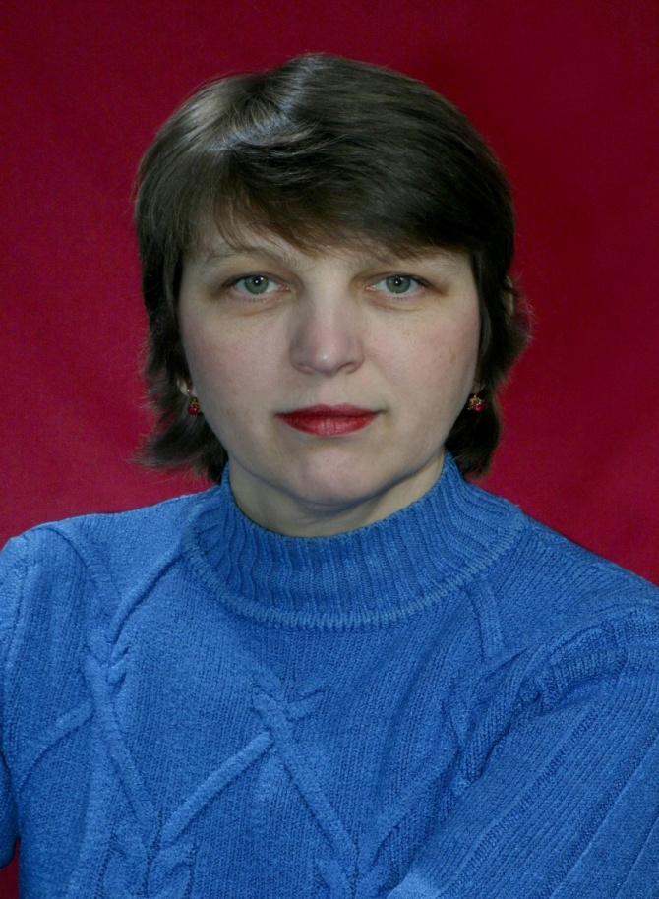
Краснодарский край, Тихорецкий район, пос. Парковый СОШ№18
Тема опыта:
«Использование новых информационных технологий в целях совершенствования учебного процесса»
Корнеева Наталья Анатольевна
Учитель физики
Педагогический стаж – 20 лет
Высшая квалификационная категория

